Slide 1
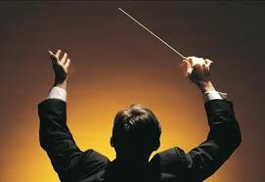
Современный руководитель как субъект и объект управления педагогическим коллективом
Скоробогатова Мария Ростиславовна,
доктор пед. наук, профессор кафедры социальной психологии КФУ им. В.И. Вернадского
maricrimea@gmail.сom

Slide 2
Управление - совокупность системы скоординированных мероприятий, направленных на достижение значимых целей организации. формирование общей культуры личности обучающихся на основе усвоения обязательного минимума содержания общеобразовательных программ, их адаптация к жизни в обществе, создание основы для осознанного выбора и последующего освоения профессиональных образовательных программ, воспитание гражданственности, трудолюбия, уважения к правам и свободам

Slide 3
Функции руководителя:
1. Контрольная (цель-результат).
2. Организационная (администраторская).
3. Кадровая.
4. Стимулирующая (мотивационная).
5. Стратегическая.

Slide 4
Принципы управления
1. Разделение труда.
2. Полномочия и ответственность.
3. Дисциплина.
4. Единоначалие.
5. Единство действий.
6. Вознаграждение.
7. Справедливость.
8. Стабильность персонала.
9. Инициатива.
10. Корпоративный дух.

Slide 5
Современный руководитель управляет не только организацией, но и педагогическим коллективом, учащимися и, в определенной степени, их родителями

Slide 6
Подводные камни педагогического коллектива :
1. Женская аудитория (85%)
2. Каждый из учителей тоже управленец
3. Частые конфликты
4. Разный уровень подготовки и научной направленности, возрастной дисбаланс
5. Нехватка кадров

Slide 7
1. Женская аудитория (85%)
– чаще берут дополнительную работу ,
– дольше проверяют тетради,
– чаще ощущают усталость от работы,
– уделяют самообразованию несколько больше времени,
– реже, чем мужчины, получают поощрение,
– реже оценивают организационные условия труда в школе как «хорошие»,
– менее радужно воспринимают свою профессию,
– более требовательны к ученикам,
– более конфликтны,
– ощущают меньшую свободу в возможности задать вопрос руководителю (подвергают сомнению заботу руководства о коллективе),
– в наибольшей степени верны своей профессии.

Slide 8
Стили разрешения конфликтов
• Внутриличностные, • межличностные, • межгрупповые
• соперничество, • сотрудничество; • игнорирование;
• приспособление; • компромисс; • решение проблемы.

Slide 9
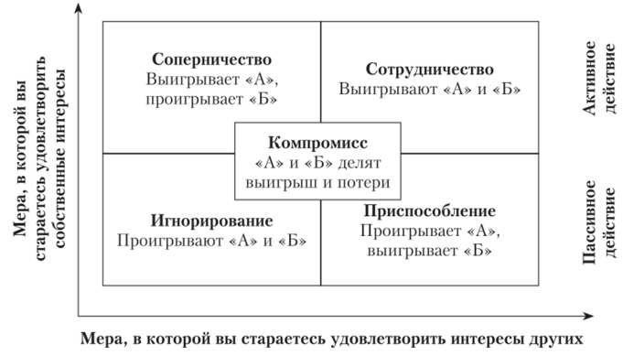

Slide 10
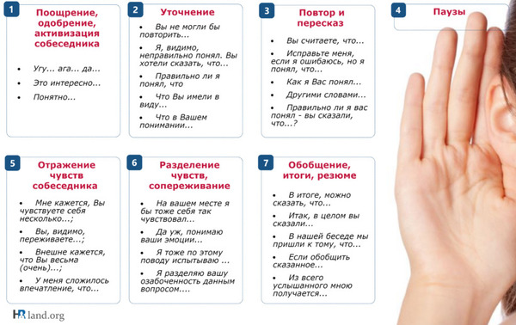

Slide 11
Основные ошибки в управлении:
Хочешь сделать хорошо, сделай сам
«Это хорошая девочка»
«Я хорошая девочка»
Несдержанность
Непоследовательность
«В ней есть потенциал»
«Меняйте людей» или «меняйте людей»!

Slide 12
Правила:
1. Авторитарно-демократический стиль управления
2. Делегирование полномочий
3. Четкая и прозрачная система мотивации
4. Традиции в школе
5. Авторитетные учителя, институт наставничества

Slide 13
Идеальный руководитель в глазах учеников
1. Коммуникация (проявление интереса, доверие, уважение к родителям ученика)
2. Имидж (деловой стиль, аккуратность)
3. Понимание (на одной волне с детьми)
4. Демократический стиль управления

Slide 14
Идеальный руководитель школы в глазах родителей
1. Хозяйственник (оборудование, питание, безопасность)
2. Организатор педагогического коллектива
3. Популяризатор школы

Slide 15
Правила:
Формирование актива школы,
Работа с родительскими комитетами (ясность целей)
Поощрение инициатив

